Slide 1
GERENCIANDO PROJETOS
POR SANJAY E ARVIND SESHAN

Slide 2
OBJETIVOS
Aprender a criar e nomear projetos
Aprender a duplicar e deletar projetos
Aprender a copiar código entre projetos
Aprender a ordenar projetos no Hub
Aprender a compartilhar projetos

Slide 3
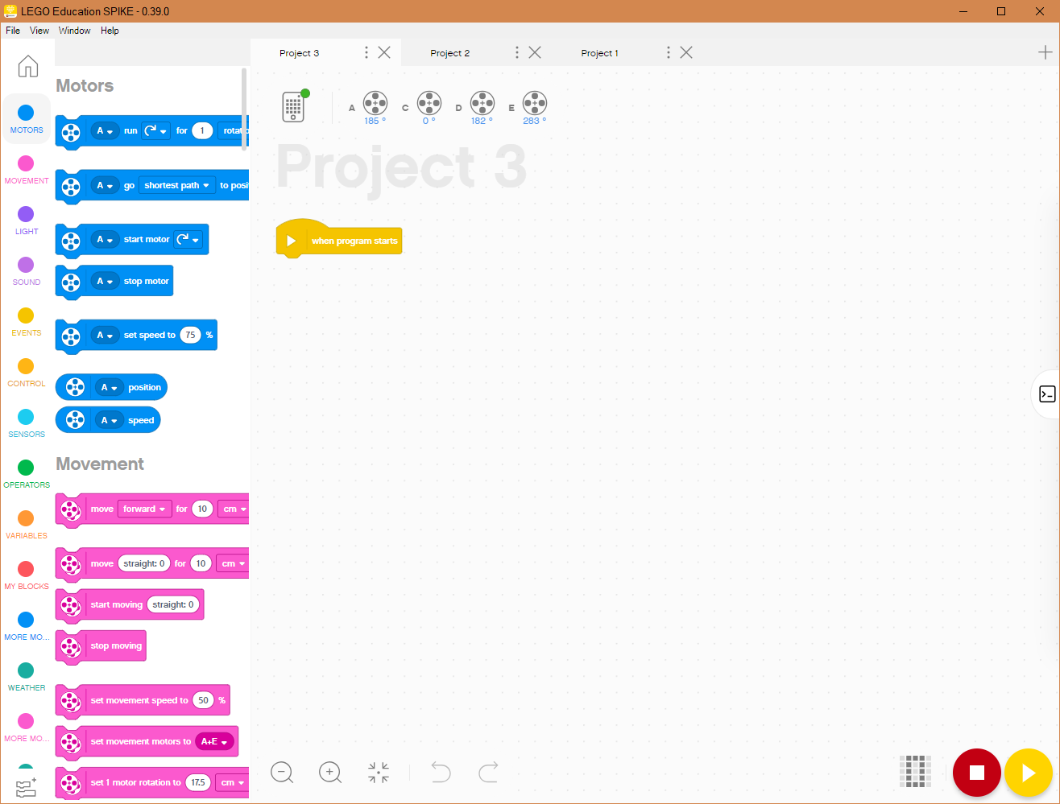
CRIANDO PROJETOS
Novo projeto
Para criar um novo projeto clique em + no canto superior direito

Slide 4
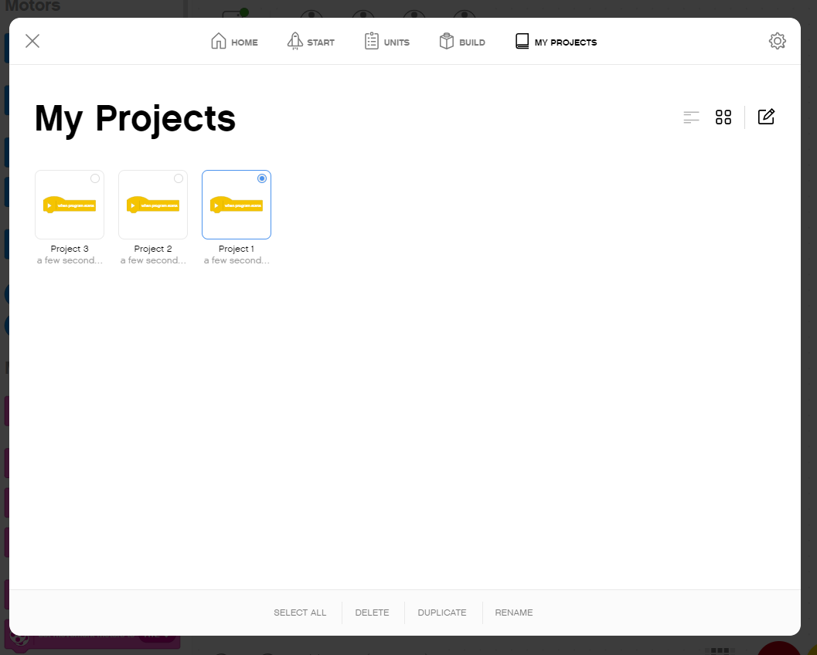
EXCLUINDO, DUPLICANDO E RENOMEANDO PROJETOS
Meus Projetos mostra uma lista de projetos que você fez
Para editar um projeto existente clique no ícone de edição [1] e então selecione o projeto no qual deseja modificar. Selecione a ação desejada (excluir/duplicar/renomear[2])
[1]
[2]

Slide 5
OUTRA FORMA DE RENOMEAR PROJETOS
Os ... ao lado do nome do projeto também permite renomear e mover projetos

Slide 6
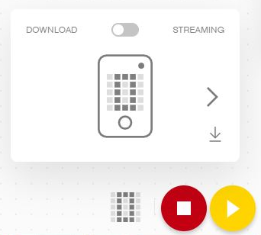
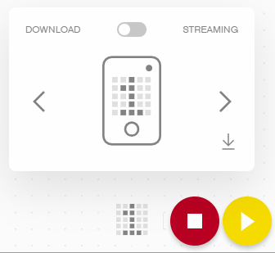
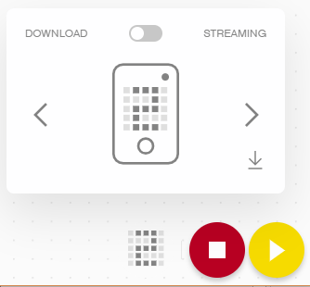
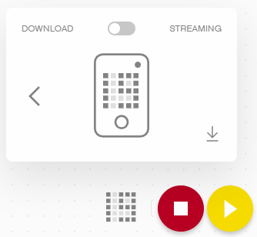
ORDENANDO PROJETOS
Download/Execução
O ícone baixar/executar permite a você escolher o modo de Download.
Aqui é também onde você pode selecionar em qual “posição” no Hub deseja salvar seu projeto.
Use a seta para mudar o número para um valor entre 0 e 19.
O Hub suporta até 20 programas
…

Slide 7
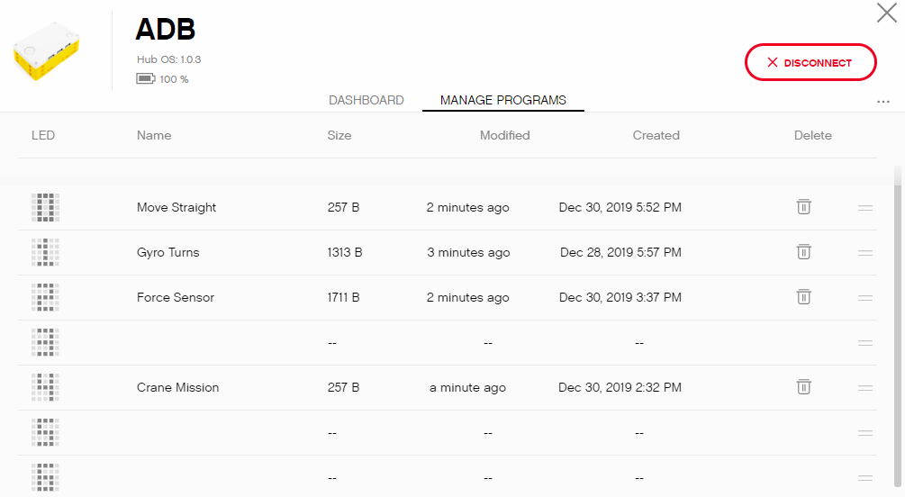
MUDANDO A ORDEM DOS PROJETOS
O Painel de Controle permite a você visualizar todos os programas do Hub e reordená-los.
Clique na lata de lixo para deletar um programa
Pressione e segure o sinal de igual (=) para arrastar um programa para uma nova posição

Slide 8

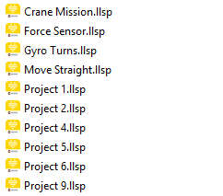
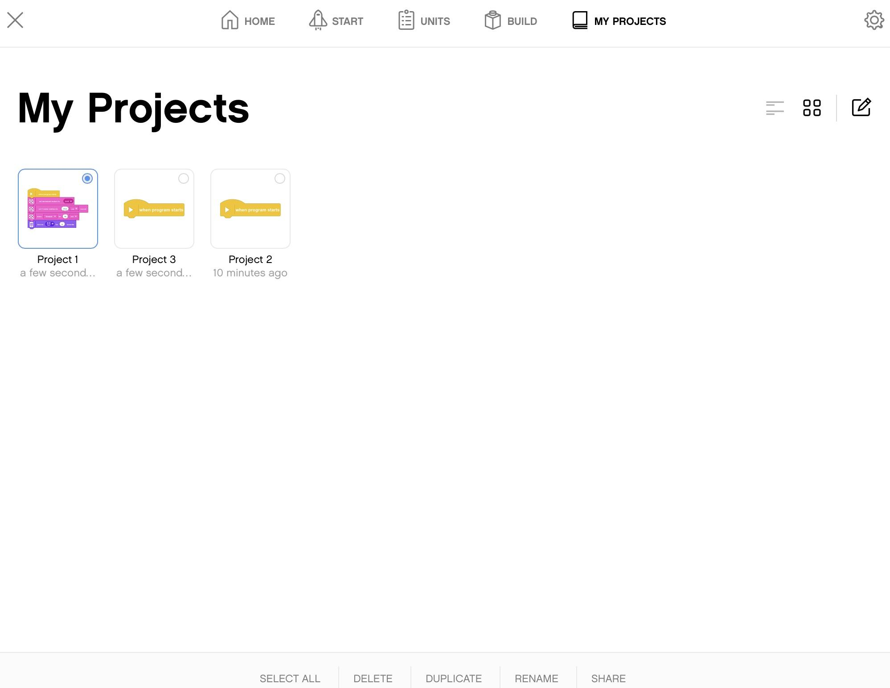
COMPARTILHANDO PROJETOS
Os arquivos do Spike Prime tem a extensão .llsp
Você pode achar todos os arquivos salvos na pasta Meus Documentos dentro de uma pasta chamada LEGO Education SPIKE Prime
Você pode enviar estes arquivos via email para qualquer pessoa
Os projetos possuem salvamento automático, mas é uma boa prática manter um backup.
Na versão para IOS, vá para Meus Projetos
Clique no ícone de Edição [1]
Escolha o projeto que deseja compartilhar [2]
Selecione Compartilhar no menu inferior [3]
[1]
[2]
[3]

Slide 9
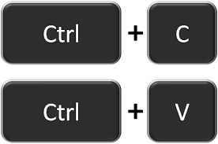
COPIANDO CÓDIGO ENTRE PROJETOS
Clique nos blocos que você deseja copiar para o outro projeto
Aperte CTRL-C para copiar
Vá para o outro projeto e clique em CTRL-V para colar

Slide 10
CRÉDITOS
Esse tutorial foi criado por Sanjay Seshan e Arvind Seshan para SPIKE Prime Lessons
Mais tutorias em www.primelessons.org
Traduzido para o português por Lucas Colonna e revisado por Anderson Harayashiki Moreira
This work is licensed under a Creative Commons Attribution-NonCommercial-ShareAlike 4.0 International License.

